Slide 1
Presenta…
¡Vamos por el Pueblo!
Let’s go to the Town!

Slide 2
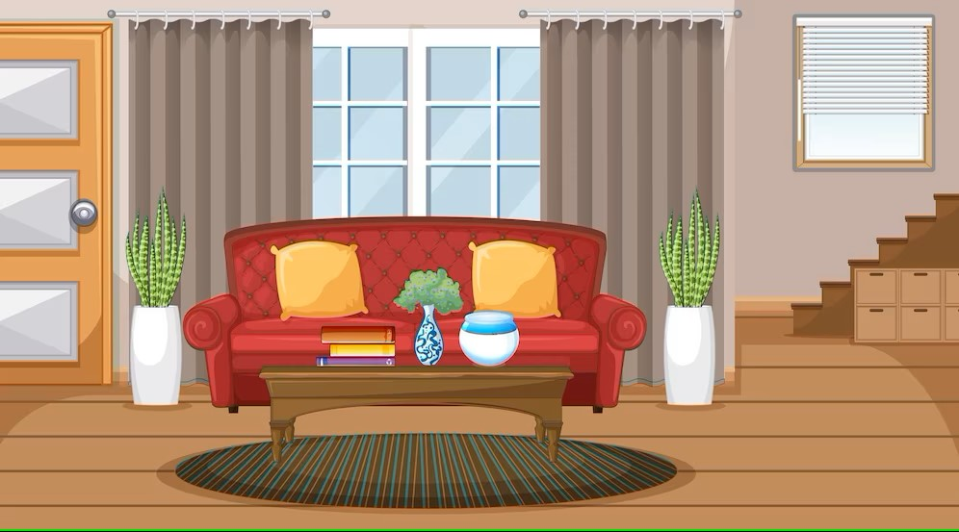
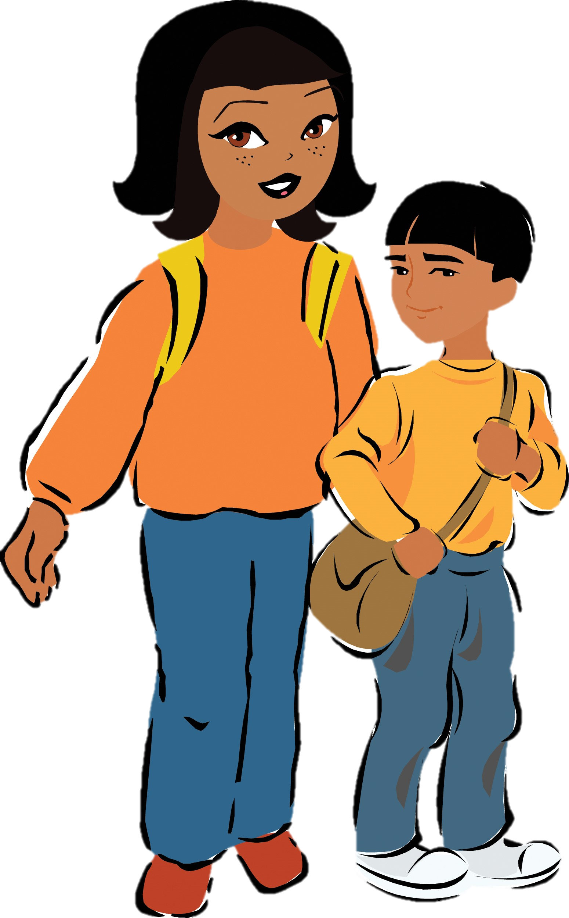

Slide 3
La sala

Slide 4
La sala

Slide 5
La sala
La alfombra

Slide 6
La sala
La alfombra

Slide 7
La sala
El sofá
La alfombra

Slide 10
La tele

Slide 11
La tele

Slide 12
La tele
La lámpara

Slide 13
La tele
La lámpara

Slide 14
La tele
La lámpara
La computadora

Slide 15
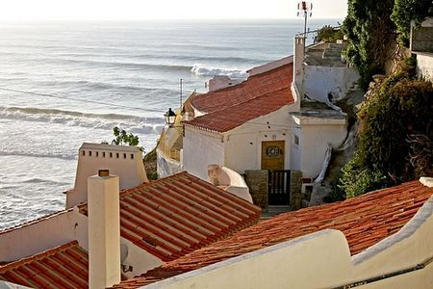
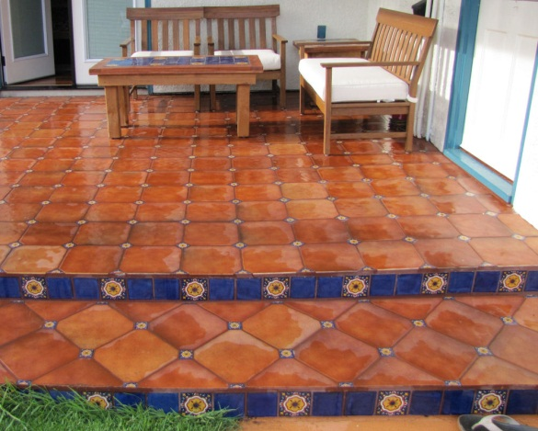
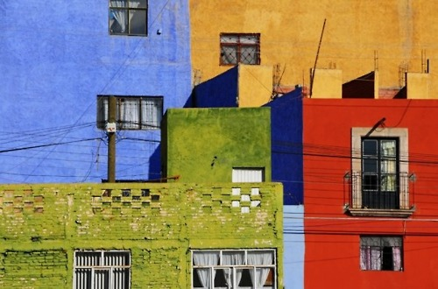

Slide 16
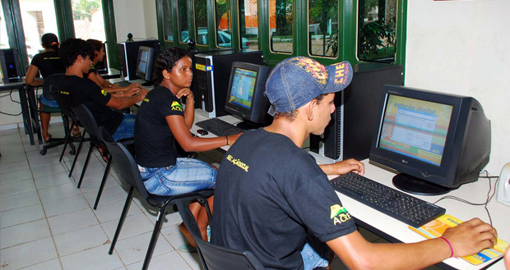
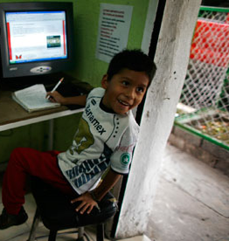
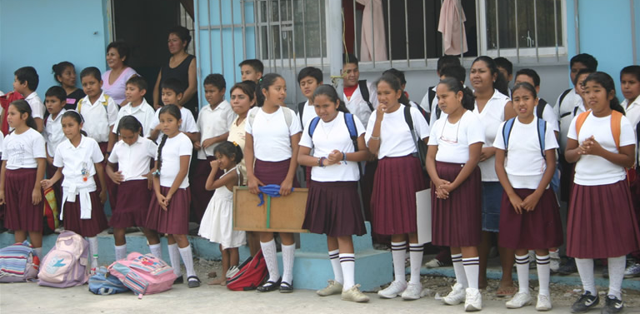

Slide 17
PICTIONARY

Slide 18
Buenas Noches
Buenas noches, Buenas noches
¿Cómo estás?, ¿Cómo estás?
Muy bien, gracias, Muy bien, gracias
Ya me voy, Ya me voy

